Slide 1
Opdracht Zorgpartners
©auteursrecht CBO - www.cbo.nl & AWZW – www.awzw.nl
Introductiebijeenkomst docenten Mbo-Rijnland
7 maart, 19.00 tot 21.30 uur

Slide 2
©auteursrecht CBO - www.cbo.nl & AWZW – www.awzw.nl
Bijeenkomst 1: 7 maart
Introductiebijeenkomst docenten
(door Marcel Polman, Karin Pals )
Bijeenkomst 2: 23 maart
Startbijeenkomst opleiders/management leerbedrijven/ docenten
(door Marcel Polman, Karin Pals)
Bijeenkomst 3: 11 april
Startbijeenkomst deelnemers
(door Marcel Polman, Karin Pals en docenten)
Notes:
MP

Slide 3
©auteursrecht CBO - www.cbo.nl & AWZW – www.awzw.nl
Doel introductiebijeenkomst 1.
Workshop voor docenten om hen bekend te maken met de opbouw en inhoud van de methode praktijkopleider nieuwe stijl
Docenten worden ingewerkt om de training assessor en examinator zelfstandig aan te kunnen bieden
Notes:
MP

Slide 4
Programma bijeenkomst 1.
19.00-19.30u | 1. Kennismaken + mobiliseren voorkennis
19.30u-20.00u | 2. Implementatie van een Leven Lang Leren 30
20.00-20.10u | 3. Korte pauze 10
20.10- 20.30u | 4. Methode praktijkopleider / motiveren zelfstudie/coaching 20
20.30- 21.00u | 5. Aanmelden en inloggen op het leerplatform 30
21.00- 21.15u | 6. Starten met oefenopdracht 1. Een Leven Lang Leren 30
21.15--21.30u | 7. Evaluatie en afspraken 15
Notes:
MP

Slide 5
19.30 - 20.00 uur
Kennismaken en mobiliseren voorkennis 30
Notes:
KP vraagt welke achtergrond docenten hebben + welke ervaring met praktijkleren

Slide 6
19.30 - 20.00 uur
2. Implementatie van een Leven Lang Leren 30
Notes:
KP

Slide 7
Leven Lang Leren
Doel:
Organisaties stellen hun medewerkers in staat de werkprocessen aan te passen aan een voortdurend veranderende omgeving door scholing, ontwikkeling en initiatief te stimuleren.
httpsvoorbeeld aanbieder leven lang ontwikkelen
Notes:
KP start met het filmpje ter introductie/voorbeeld. Springest wil het verzamelplatform worden voor opleiders, werkgevers en werknemers. Steeds meer opleiders plaatsen hun aanbod op Springest, ook ROC’s vermelden hun contractactiviteiten steeds vaker.
Medewerkers/werkgevers kunnen zo kiezen, vergelijken welk aanbod, prijs het beste past.

Slide 8
Leven Lang Leren
Lerende organisaties
Seintje geven
Navigeren
Begeleiden en kwalificeren
Financieren
Notes:
KP: POP /jaarlijks functioneringsgesprek als leidraad. Medewerker/leidinggevende bespreken welke opleiding/ontwikkeling wenselijk is, voor medeweker of team. Zoeken samen naar passend leer/ontwikkeltraject. Geven praktijkopleider de opdracht het traject te begeleiden/kwalificeren. Bespreken wie welke kosten voor rekening neemt.
Praktijkopleider begeleid en kwalificeert het traject
Financiering wordt met wederzijds inbreng afgestemd

Slide 9
Leven Lang Leren implementeren voor het mbo
Lerende organisaties
Breed aanbod leertrajecten creëren voor LLL
Kwalificeren docenten + praktijkopleiders LLL
BPV bureau oprichten
Gezamenlijk begeleiden en kwalificeren van lerenden
Notes:
MP het is de taak van ROC’s om passende leertrajecten te ontwikkelen en aan te bieden i.s.m. leerbedrijven.
Het is de taak van ROC’s om docenten en praktijkopleiders optimaal te laten samenwerken. Hiervoor is dit traject bedoelt. Wie neemt welke taken op zich om lerenden optimaal te faciliteren bij hun leer/ontwikkeltraject.
Mbo Rijnland wil hier een BPV bureau voor oprichten. Pauline/Margot vragen naar hun ambities. Maar uiteindelijk gaat het om een optimale samenwerking tussen opleider, praktijkopleider en lerenden.

Slide 10
20.00 - 20.10 uur
3. Korte pauze

Slide 11
20.10 - 20.30 uur
4. Methode praktijkopleider / motiveren zelfstudie/coaching
Notes:
KP wat hebben we ervaren in de pilot: dat zelfstudie het struikelblok kan zijn. Echter leren wordt steeds vaker dichtbij of op de werkvloer georganiseerd. En medewerkers worden verantwoordelijk voor hun eigen leerproces. Hoe kunnen we zelfstudie dus optimaal coachen?
Strak sturen op de planning
Lerenden via het platform een reminder sturen als oefenopdrachten niet volgens planning zijn ingeleverd
Lerenden activeren via het platform, als zij niet meedoen aan discussie op de discussieleerlijn
Zelf ook de discipline opbrengen om afspraken na te komen t.a.v. nakijken enz.

Slide 12
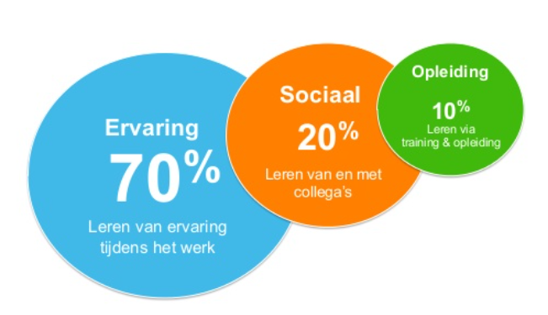
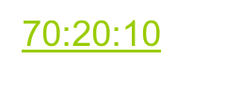
Methode praktijkopleider
Actuele inhoud
Activerende werkvormen
70/20/10 visie op leren Jennings
Notes:
KP Jennings is een didactische benadering, waarop variatie tussen percentages mogelijk is.
Uitleg Jennings via starten filmpje

Slide 13
Kwalificatiedossier
De methode dekt kwalificatiedossier:
Praktijkopleider mbo 4 Crebo 23184
Module 1. Assessor
Module 2. Examinator
Examen praktijkopleider
Notes:
MP uitleg dat materialen op It learning klaar staan voor de examinator, omdat dit het 1e traject is van mbo Rijnland in opdracht van Zorgpartners.

Slide 14
Assessor
De assessor zien wij als begeleider, coach en als ontwikkelingsgerichte beoordelaar van het leerproces van de student
Notes:
MP

Slide 15
Examinator
De examinator zien wij als de beoordelaar van de kwalificerende onderdelen van de opleiding van de student
Notes:
MP

Slide 16
Activerende werkvormen
student
docent
nadenken
zoeken
uitvinden
doen
Notes:
KP Oefenopdrachten zijn gericht op 70% Jennings. Studenten gaan ermee aan de slag, leveren het in, moeten soms nogmaals oefenen, oefenopdracht inleveren tot voldoende is behaald. Alle oefenopdrachten moeten minimaal een voldoende scoren om te kunnen aftekenen in portfolio. Docent coacht de student richting voldoende/goede beoordeling. Zorgt ook voor randvoorwaarden om te kunnen oefenen.

Slide 17
Blended leerlijnen
Startworkshop (10)
Oefenopdrachten (70)
Discussieleerlijn (20)
Notes:
KP startworkshop is uitleg leermethode, kennismaken met het leerplatform en motivatie krijgen voor het leertrajecct.
Oefenopdrachten moeten zelfstandig, volgens planning worden ontwikkeld en ingeleverd.
Discussieleerlijn is verplicht onderdeel, waarin kennis en ervaringen kunnen worden uitgewisseld. Dit is leren van elkaar en van de coach. De coach volgt de discussie op de leerlijn en treedt op als een moderator (stuurt de discussie in de goede richting).

Slide 18
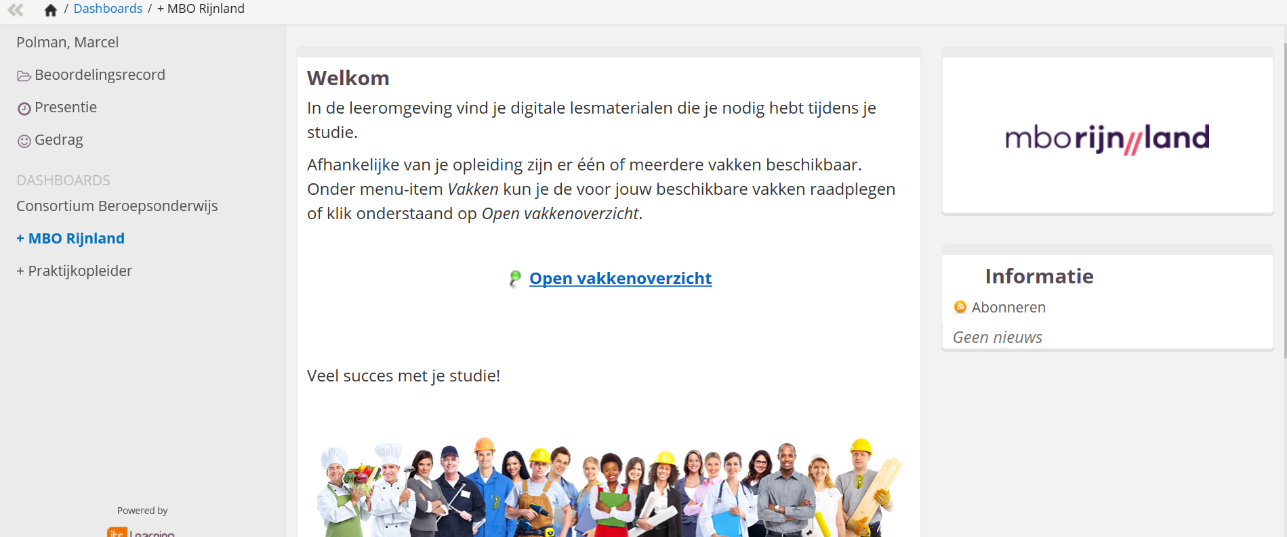
20.30 - 21.00 uur
Aanmelden en inloggen op het leerplatform
Notes:
MP – openen examinator

Slide 19
21.00 - 21.15 uur
Starten met opdracht 1.
Notes:
MP

Slide 20
Oefenopdracht 1.
Log in ………………..
Maak jouw profiel/account aan………
Lees oefenopdracht 1
Maak oefenopdracht 1
Lever oefenopdracht 1 in
Notes:
MP, kun jij checken of dit een geschikte oefenopdracht is voor docenten?

Slide 21
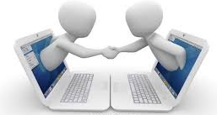
21.15 - 21.30 uur
Evaluatie en afspraken
Notes:
MP + KP vertellen hun rol tijdens het leertraject
MP begeleid de docenten
KP begeleid de praktijkopleiders via e-coaching

